Slide 1
Резонанс
Проявление в природе и технике

Slide 2
Значение
Явление резкого возрастания амплитуды вынужденных колебаний тока в колебательном контуре, которое происходит при совпадении частоты вынужденных колебаний с собственной частотой колебательного контура – называется резонансом.

Slide 3
В простейших случаях Резонанс наступает при приближении частоты внешнего воздействия к одной из тех частот, с которыми происходят собственные колебания в системе, возникающие в результате начального толчка. Характер явления Резонанс существенно зависит от свойств колебательной системы. Наиболее просто Резонанс протекает в тех случаях, когда периодическому воздействию подвергается система с параметрами, не зависящими от состояния самой системы (т. н. линейные системы).

Slide 4
Резонанс весьма часто наблюдается в природе и играет огромную роль в технике. Большинство сооружений и машин способны совершать собственные колебания, поэтому периодические внешние воздействия могут вызвать их резонанс.

Slide 5

Разрушение моста в результате того, что по нему шли маршевым шагом

Slide 6

Резонанс моста под действием периодических толчков при прохождении поезда по стыкам рельсов

Slide 7
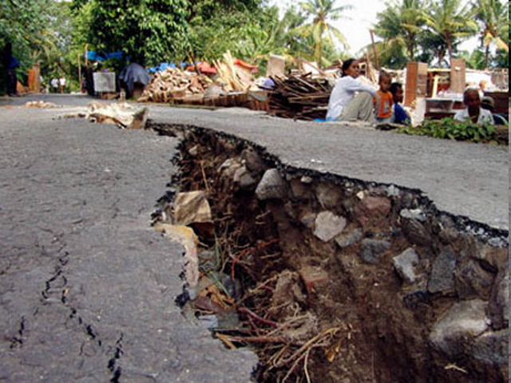
Некоторые возникшие в последнее время обстоятельства позволили воспринимать горные удары как лабораторную модель природных землетрясений. То есть предположить, что и природные землетрясения имеют резонансное происхождение.

Slide 8
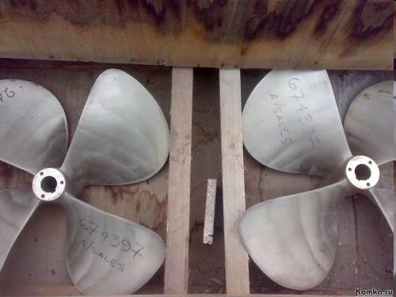
Известны случаи, когда целые корабли входили в резонанс при определённых числах оборотов гребного вала

Slide 9
Роль резонанса
Во всех случаях резонанс приводит к резкому увеличению амплитуды вынужденных колебаний всей конструкции и может привести даже к разрушению сооружения. Это вредная роль резонанса, для устранения которой подбирают свойства системы так, чтобы её нормальные частоты были далеки от возможных частот внешнего воздействия, либо используют в том или ином виде явление антирезонанса (применяют т. н. поглотители колебаний, или успокоители). В др. случаях резонанс играет положительную роль, например:

Slide 10
В радиотехнике
По существу на резонансе основана техника радиоприема. Многочисленные радиостанции излучают электромагнитные волны, которые наводят в антенне радиоприемника переменные электрические колебания, причем каждая радиостанция наводит колебания своей определенной частоты. Если бы мы не умели выделить из этой сложнейшей смеси колебаний колебания, наводимые интересующей нас радиостанцией, то никакой радиоприем не был бы возможен. Здесь и приходит на помощь электрический резонанс.

Slide 11
Разумеется, в электротехнике, как и в машиностроении, резонанс может явиться величайшим злом там, где его не должно быть. Если электрическая цепь рассчитана на работу в отсутствие резонанса, то возникновение резонанса вызовет аварию: провода раскалятся от чрезмерно сильных токов, изоляция будет пробита из-за высоких резонансных напряжений, и т. п. В прошлом веке, когда электрические колебания были еще недостаточно изучены, такие аварии случались. Теперь же мы умеем в зависимости от условий либо использовать резонанс, либо устранять его.

